Slide 1






BÀI 8

Slide 2




Slide 3
Khi giải bài toán tìm hai số khi biết hiệu và tỉ số của hai số đó, ta có thể tiến hành các theo các bước nào?

Slide 4
Khi giải bài toán Tìm hai số khi biết hiệu và tỉ số của hai số đó, ta có thể tiến hành các bước sau:
Bước 1: Vẽ sơ đồ
Bước 2: Tìm hiệu số phần bằng nhau
Bước 3: Tìm số bé
Bước 4: Tìm số lớn
(Lưu ý: Có thể tìm số lớn trước số bé)

Slide 5
BÀI 8

Slide 6



2

Slide 7
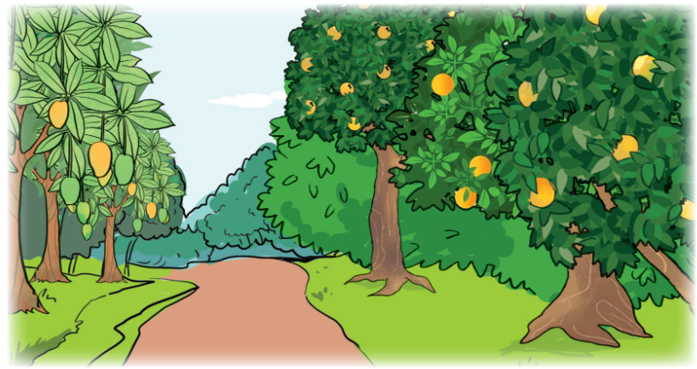
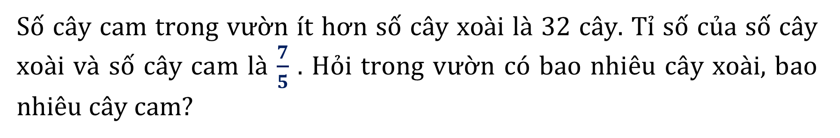
3
Số cây cam trong vườn ít hơn số cây xoài là 32 cây. Tỉ số của số cây xoài và số cây cam là $\frac{7}{5}$ . Hỏi trong vườn có bao nhiêu cây xoài, bao nhiêu cây cam?

Slide 8
Ta có sơ đồ:
32 cây
Cam
Xoài
Theo sơ đồ, hiệu số phần bằng nhau là:
7 – 5 = 2 (phần)
Giá trị mỗi phần bằng nhau là:
32 : 2 = 16
Số cây cam là:
16 × 5 = 80 (cây)
Số cây xoài là:
80 + 32 = 112 (cây)
Đáp số: Cây cam: 80 cây
Cây xoài: 112 cây

Slide 9
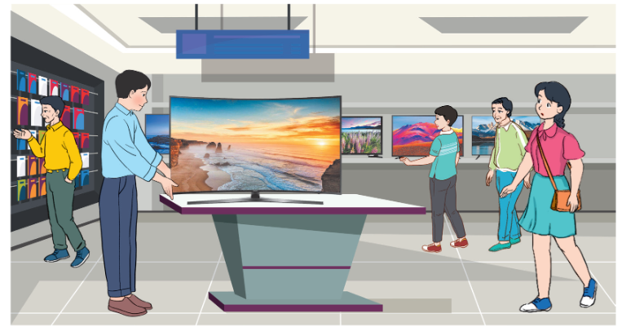
4
Ở một cửa hàng, trong một quý, số lượng ti vi bán trực tiếp tại cửa hàng ít hơn số lượng ti vi bán trực tuyến là 42 chiếc. Biết rằng số lượng ti vi bán trực tuyến gấp 3 lần số lượng ti vi bán trực tiếp. Tính số lượng ti vi bán trực tiếp trong quý đó.

Slide 10
Ta có sơ đồ:
42 chiếc
Cam
Xoài
Theo sơ đồ, hiệu số phần bằng nhau là:
3 – 1 = 2 (phần)
Giá trị mỗi phần là:
42 : 2 = 21
Số lượng ti vi bán trực tiếp trong quý đó là:
21 × 1 = 21 (chiếc)
Đáp số: 21 chiếc ti vi

Slide 11


Slide 12
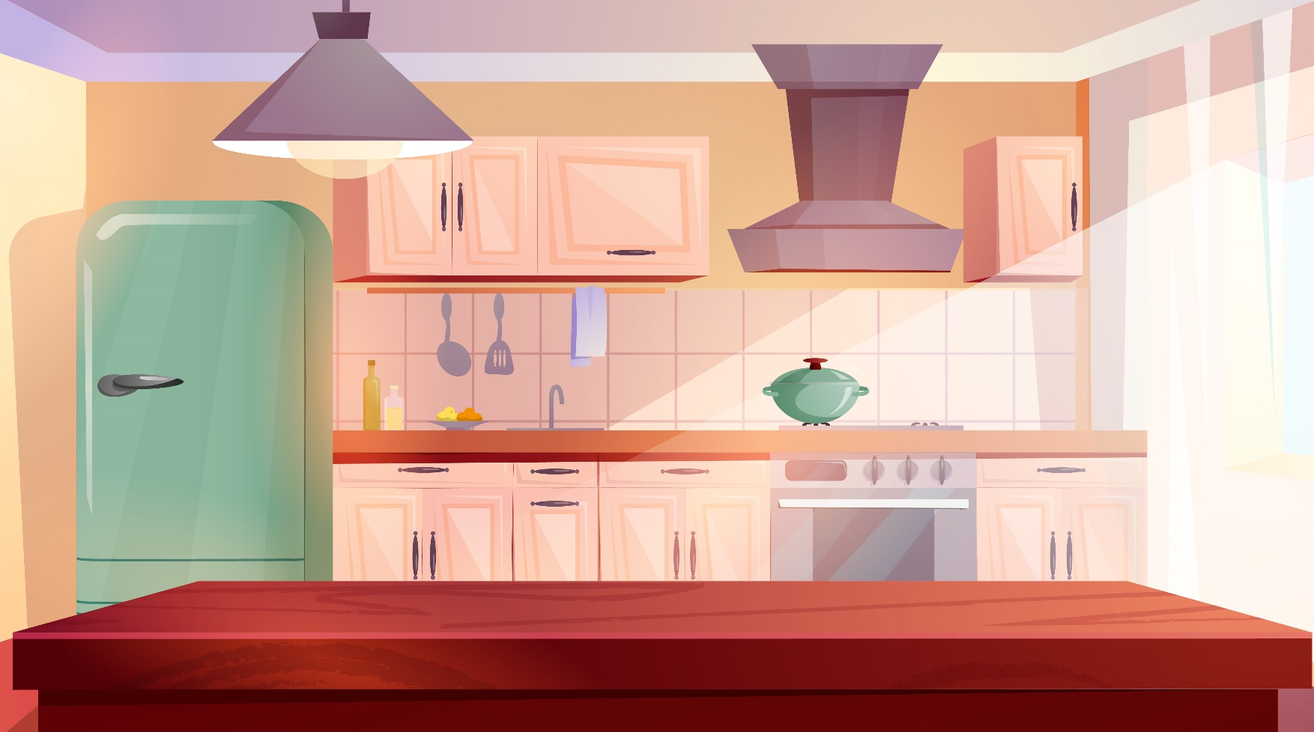
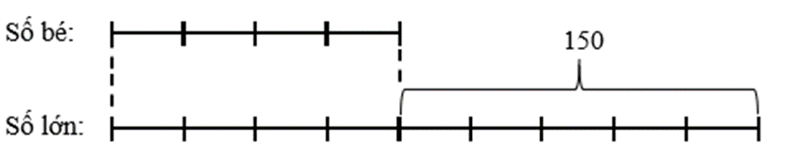
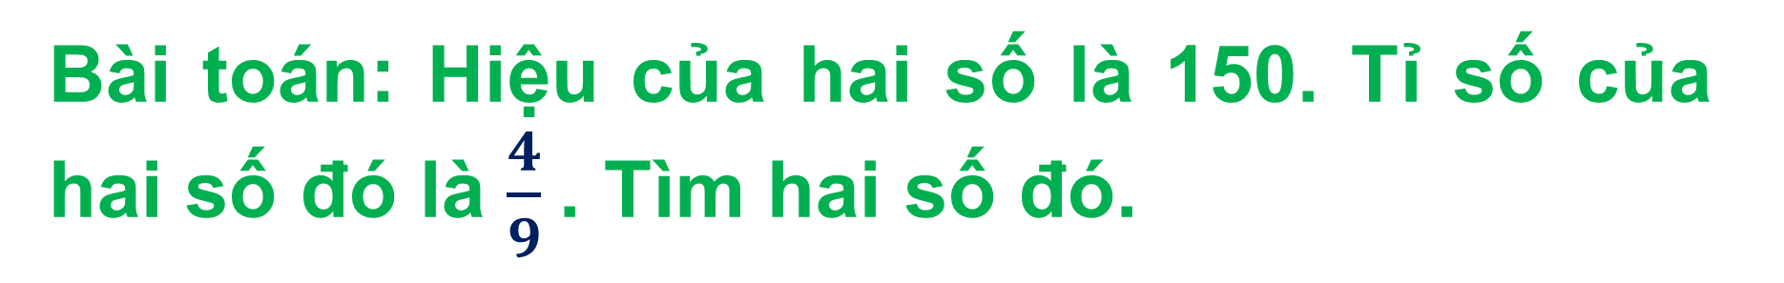
Bài toán: Hiệu của hai số là 150. Tỉ số của hai số đó là $\frac{4}{9}$ . Tìm hai số đó.
Bài giải
Theo đề bài, ta có sơ đồ:
3

Slide 13
Theo sơ đồ, hiệu số phần bằng nhau là:
9 – 4 = 5 (phần)
Giá trị của một phần là:
150 : 5 = 30
Số bé là:
30 × 4 = 120
Số lớn là:
30 x 9 = 270
Đáp số: Số bé: 120
Số lớn: 270

Slide 14
TẠM BIỆT

